Slide 1
메서드
자바 프로그래밍 기초
By SoonGu Hong(Kokono)

Slide 2
1. 메서드 선언
자바 프로그래밍 기초

Slide 3
1-1-1. 메서드란?
x = 5
f(x) = 2x + 1
?
- 메서드란 객체의 기능을 표현하는 코드 블록을 말합니다.
- 수학의 함수처럼 어떤 데이터를 메서드에 전달하면 특정 값을 반환하는 형태로 만들어져 있습니다.

Slide 4
1-2-1. 메서드 선언
메서드가 리턴하는 결과의 데이터 타입
메서드가 실행할 때 필요한 데이터를 받기 위한 변수
리턴타입 메서드이름 ( [매개변수 선언, ...] ) {
실행할 코드를 작성하는 곳
}

Slide 5
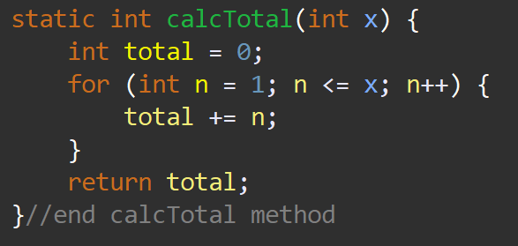
1-2-2. 메서드 선언 예시
- 메서드는 코드들을 기능단위로 사용하기 위한 목적으로 선언합니다. 위 코드는 1부터 x까지의 총합을 구하는 코드를 구성할 목적으로 선언한 예시입니다.
- 메서드는 메서드 안에서는 선언할 수 없습니다.
- 가장 앞에 붙어있는 static은 지금 단계에선 무시하세요!

Slide 6
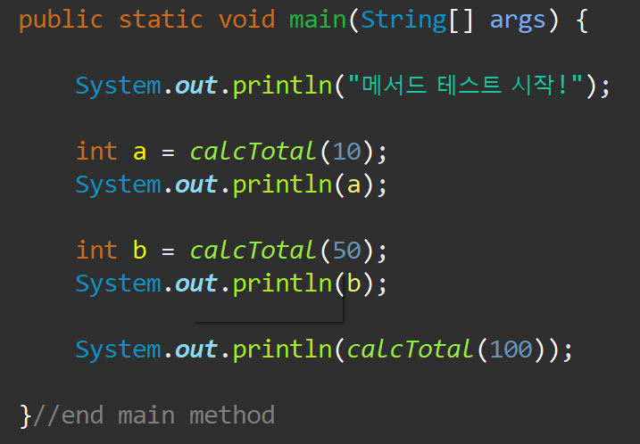
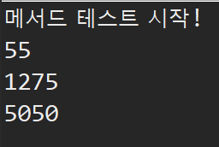
1-3. 메서드 호출
- 메서드를 선언했다면 선언한 자체로는 사용이 불가능합니다.
- 메서드는 반드시 호출(call)을 통해 기능을 동작시켜야 합니다.
- 호출 시에는 메서드의 이름과 함께 메서드에게 전달할 값을 소괄호 안에 넣어줍니다.

Slide 7
2. 매개 변수
자바 프로그래밍 기초

Slide 8
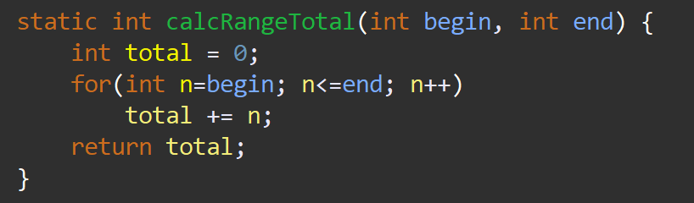
2-1. 매개변수란?
- 매개변수란 메서드 실행을 위해 필요한 데이터를 메서드 내부로 전달할 목적으로 사용하는 변수입니다.
- 모든 메서드가 매개변수가 필요한 것은 아닙니다. 이를테면 사람은 일기를 쓰기 위해 펜이라는 매개체가 필요하지만 일기를 읽기 위해서는 다른 도구가 없어도 되는 것처럼말이죠

Slide 9
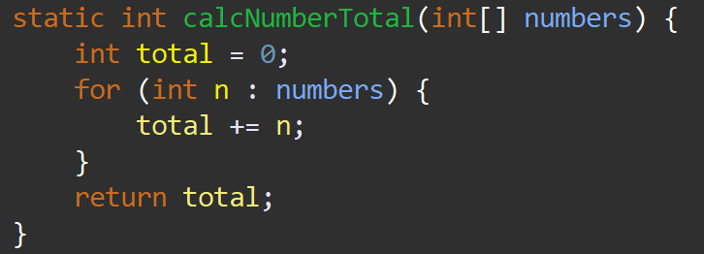
2-2-1. 매개변수의 수를 모를 경우1
- 메서드의 매개변수는 메서드를 선언할 때 미리 필요한 만큼의 매개변수를 나열하여 선언합니다.
- 예를 들면 두 수의 합을 구하는 메서드는 정수 2개가 매개 변수로 필요하겠죠?
- 하지만 n개의 합을 구하는 메서드와 같이 매개 변수의 수를 사전에 모를 경우 배열을 이용합니다.

Slide 10
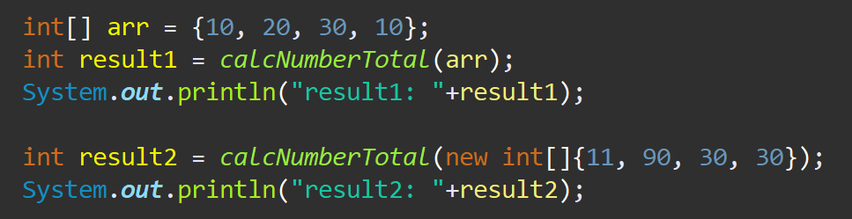
2-2-2. 매개변수의 수를 모를 경우1 - 호출 예시

Slide 11
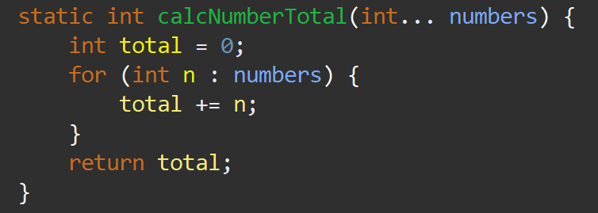
2-3-1. 매개변수의 수를 모를 경우2
- 또 다른 방법으로는 ... 을 사용한 가변 파라미터 방식을 적용할 수 있습니다.
- int...은 콤마로 나열되어 들어오는 여러 매개값들을 배열로 묶어서 사용할 수 있게 해줍니다.
- 값을 콤마로 나열하여 전달할 수도 있고 배열로 전달할 수도 있습니다.

Slide 12
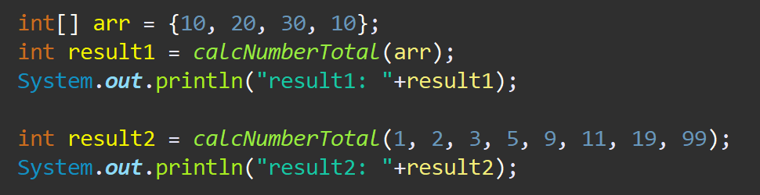
2-3-2. 매개변수의 수를 모를 경우2 - 호출 예시

Slide 13
3. 리턴문
자바 프로그래밍 기초

Slide 14
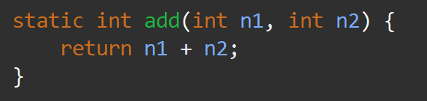
3-1. return
- 메서드 선언부에 리턴 타입이 있는 메서드는 반드시 메서드 안에 return이라는 키워드가 있어야 합니다.
- return문의 리턴값은 리턴타입이거나 리턴 타입으로 변환될 수 있어야 합니다.
- 예를들어 리턴타입이 int라면 리턴값은 byte, short, int가 리턴되어도 됩니다. 자동 형변환이 일어나기 때문입니다.

Slide 15
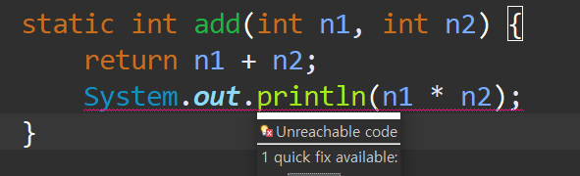
3-2. return은 메서드의 탈출문!
- 메서드는 return을 만나는 순간 즉시 종료됩니다.
- 따라서 위와 같이 return이후에 코드를 적게되면 Unreachable code라는 메시지와 함께 컴파일 오류가 납니다.

Slide 16
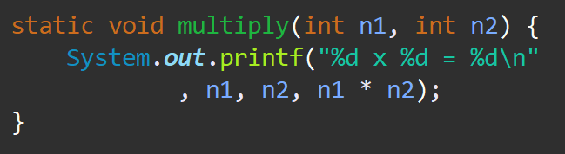
3-3. return이 없는 void메서드
- 메서드에 항상 return문이 필요한 건 아닙니다.
- 위와 같은 코드는 2개의 정수의 곱셈을 출력하고 싶을 뿐이지 곱한 값을 가져오고 프로그램에서 가져오고 싶지는 않기 때문에 리턴을 사용하지 않습니다.
- 리턴값이 존재하지 않는다면 리턴할 데이터도 없으므로 리턴타입이 존재하지 않습니다. 이럴 때는 리턴타입을 비워두면 안되고 void라고 명시해야 합니다.

Slide 17
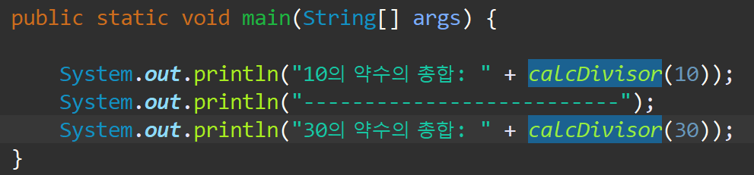
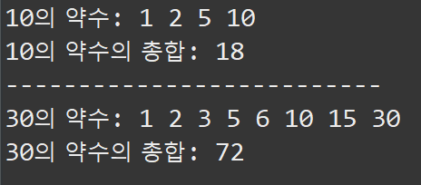
3-4. Quiz1
문제) 위와 같은 결과가 나오는 프로그램을 코딩하세요.
- 요구사항
1. 정수 1개를 전달할 시 해당 정수의 모든 약수가 출력되고 약수의 총합을 리턴하는 메서드 calcDivisor를 선언하세요.

Slide 18
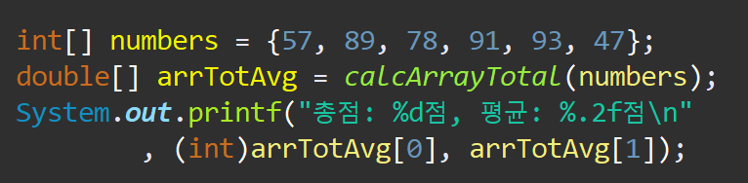

3-5. Quiz2
문제) 위와 같은 결과가 나오는 프로그램을 코딩하세요.
- 요구사항
1. 정수 배열이나 정수 값 목록을 전달할 시 해당 정수의 총합과 평균을 리턴하는 메서드 calcArrayTotal을 선언하세요.

Slide 19
감사합니다
THANK YOU

